Slide 1
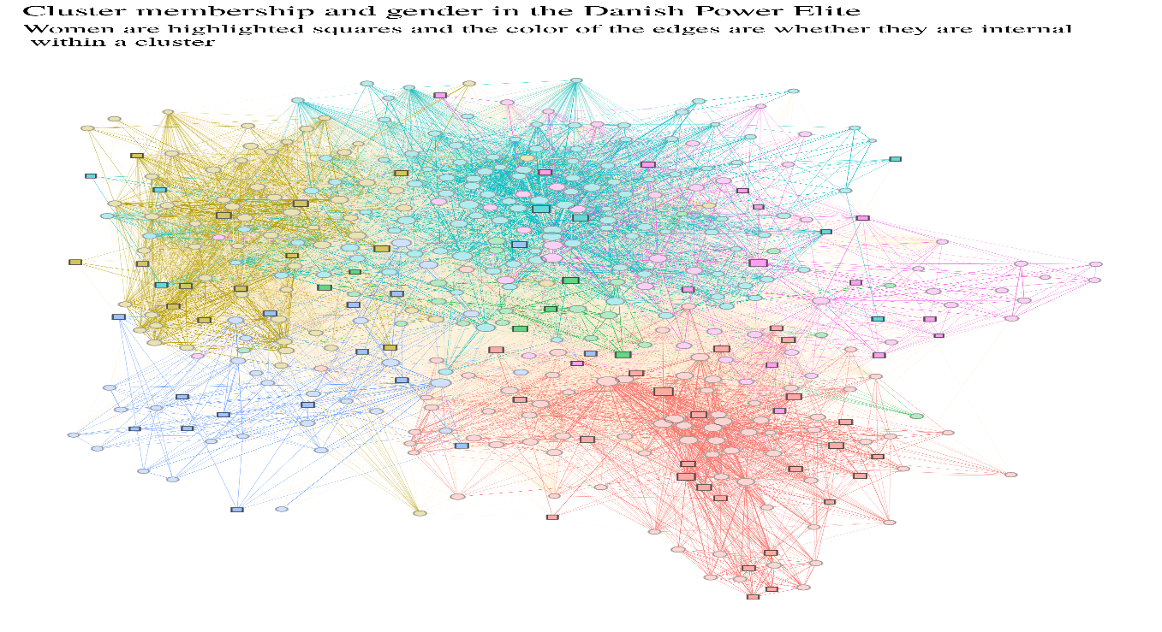
Virksomhedsstrategi i et netværksperspektiv, Forelæsning #14, 10. marts 2025
Communities og fraktioner
At finde grupper i netværk
Christoph Ellersgaard
Lektor ved Department of Organization, Copenhagen Business School

Slide 2
Program
Hvorfor communities?
Algoritmer
Eksempler

Slide 3
Virksomhedsstrategi i et netværksperspektiv, Forelæsning #14, 10. marts 2025
1. Hvorfor communities?

Slide 4
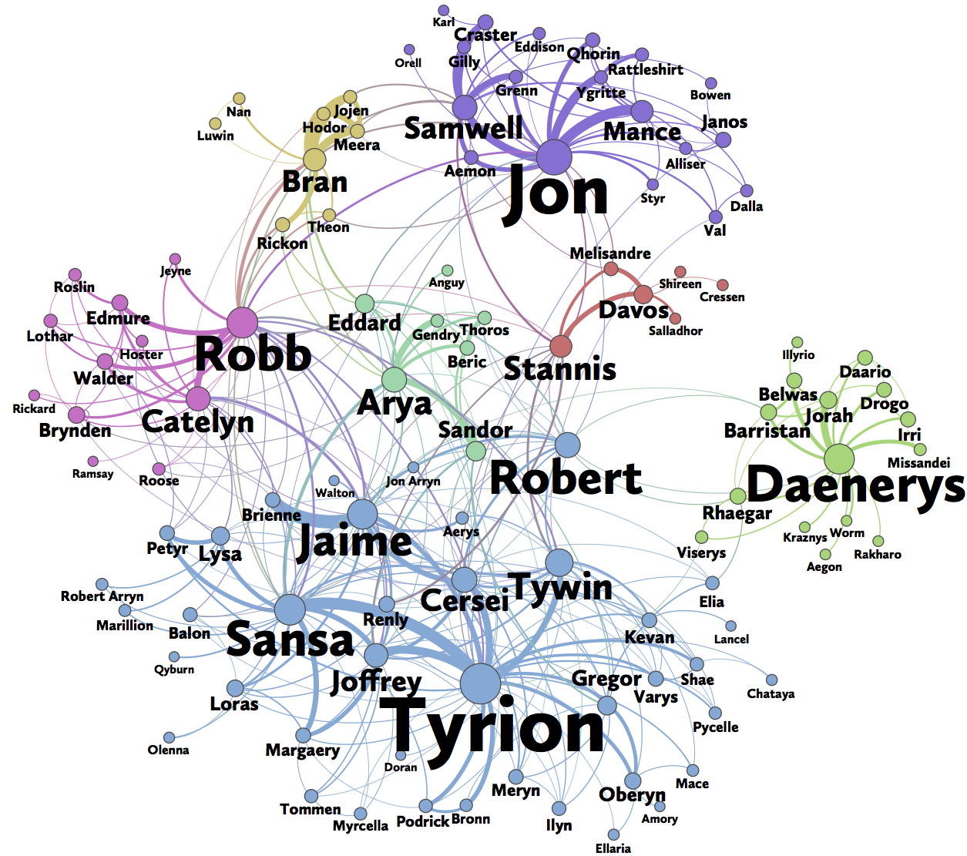
Game of Thrones

Slide 5
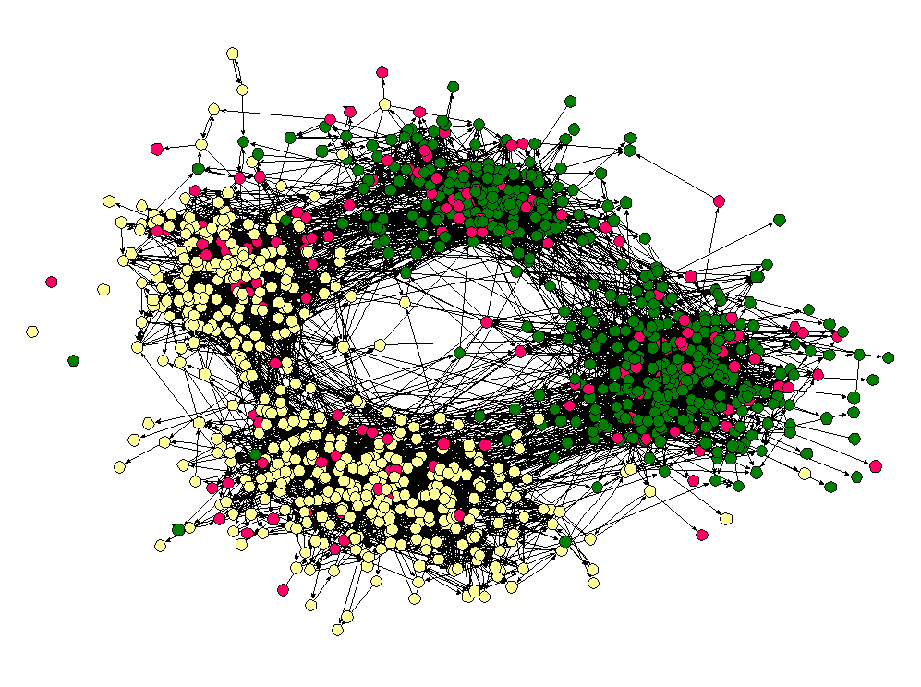
Idéen bag communities
Vi kan være interesserede i at finde særlige undergrupper indenfor et netværk
Dem, der er bundet stærkest sammen
Identificere strukturerende faktorer i netværket
Lad os starte med et illustrativt eksempel

Slide 6
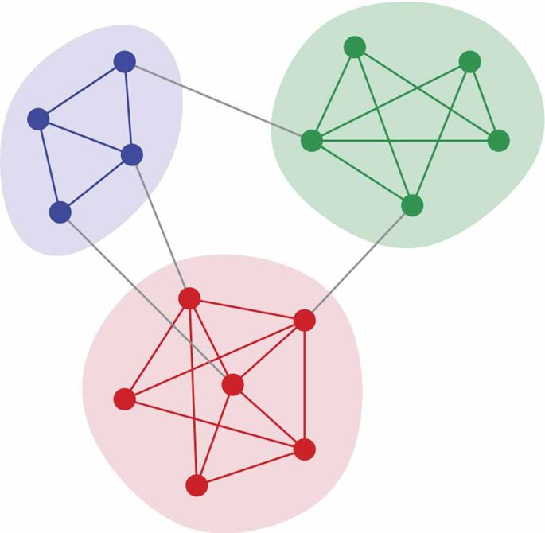
Hvad kan udgøre communities
Punkter, der er tættere forbundet med hinanden vil undergøre undergrupper i netværket
Men hvad med dem, der er forbundet til flere forskellige grupper
Og kan man være i community med nogen, man ikke er direkte forbundet med?

Slide 7
Communities og integration I
Friedkin (1984) viser at direkte forbindelse til hinanden øger chancen for ‘dyadic consensus’: At to forbundne personer deler holdning

Slide 8
Communities og integration II
Men Friedkin (1984) viser også, at gruppemedlemskab i netværk er korreleret til konsensus

Slide 9
Communities og integration
Og sandsynligheden for, at to aktører er enige stiger, jo flere fælles forbindelser de har. Særligt hvis de ikke er direkte forbundne

Slide 10
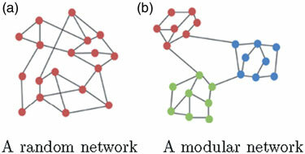
Modularity
Tendensen til, at et netværk kan brydes ned i grupper eller klynger

Slide 11
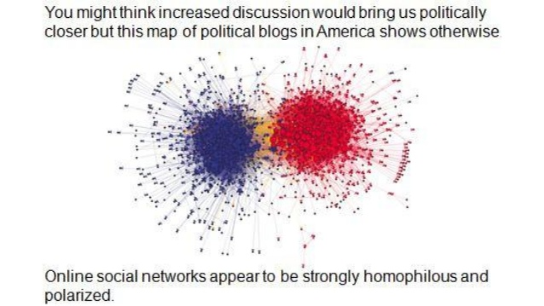
Assortativity
Tendensen til, at folk er forbundet med nogle med samme karakteristika som den selv (fx køn eller politisk overbevisning)
Kan gå fra [-1;1]

Slide 12
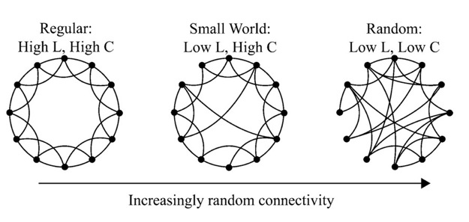
Small worlds
Watts (1999) vil gerne forklare, hvordan individers netværk klynger sig sammen, men at individer stadig er forbundne indenfor relativt få led
En systematik a ‘small worlds’. Få broer mellem de små verdener sikrer forbindelser på tværs af små verdener
Grafernes diameter bliver relativt kortere på grund af de tilfældige forbindelser på tværs af små verdener

Slide 13
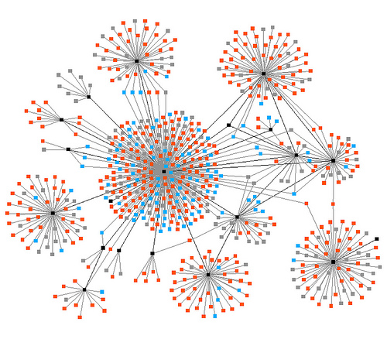
Small worlds

Slide 14
Six degrees of ‘Who Cares?’

Slide 15
Six degrees of ‘Who Cares?’

Slide 16
Small Worlds i Skandinavien
Edling et al 2012

Slide 17
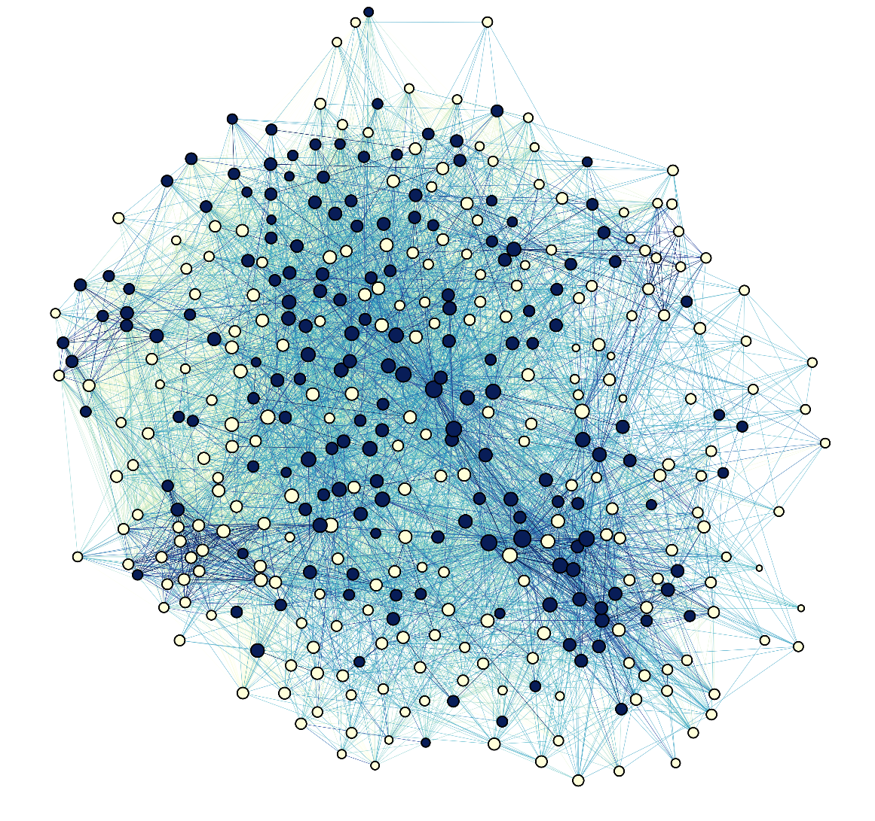
Øvelse: Find selv klynger
Forsøg at finde 6 communities i den danske magtelites netværk

Slide 18

Klynger i magteliten
Cluster | Andel kvinder
1 | 25.3 %
2 | 17.6 %
3 | 23.1 %
4 | 6.7 %
5 | 34.9 %
6 | 24.6 %

Slide 19
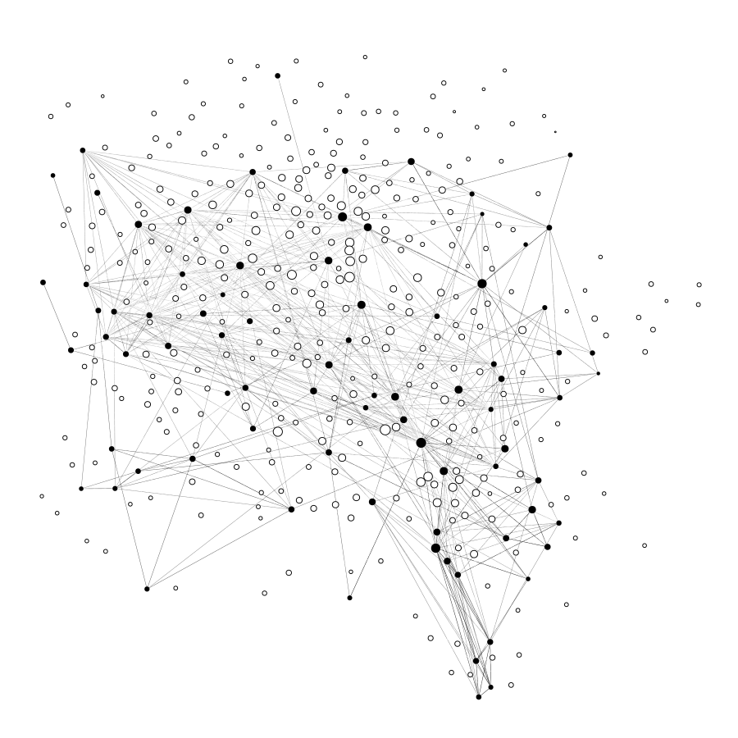
Klynger i magteliten
Køns-assortativity = 0.023

Slide 20
Virksomhedsstrategi i et netværksperspektiv, Forelæsning #14, 10. marts 20250
2. Algoritmer

Slide 21
Et spørgsmål om afstand
Når vi skal tage stilling til, hvem der i gruppe med hinanden, må vi have et bud på afstand mellem noder
Og hvordan vi håndterer når grupper med mere end en node skal indoptage en ny kode
Clusterring-algoritmer varierer primært på, hvordan de måler afstand og hvilke kriterier, de benytter til at kollapse grupper
Der kan både findes et matematisk og et teoretisk grundlag for antallet af grupper, man arbejder med

Slide 22
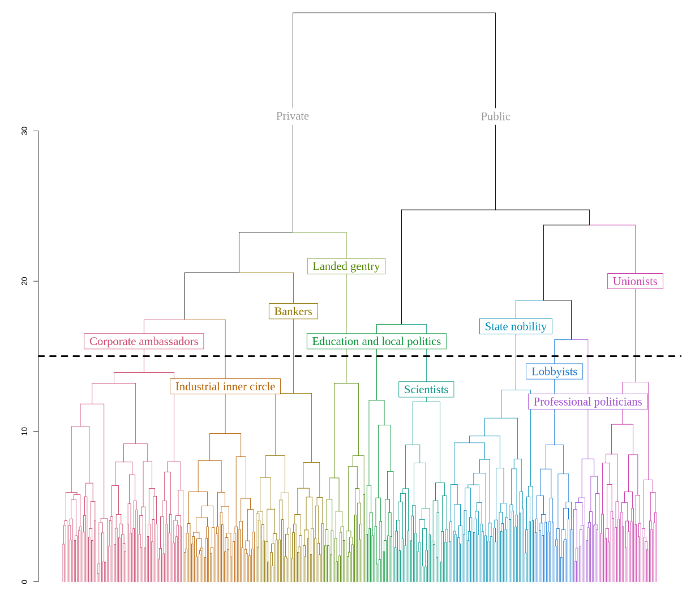
Dendrogram

Slide 23
Om clustering algoritmer
Accepter aldrig den første og bedste løsning
Giver det mening analytisk?
Giver det mening visuelt?
Hvis I ikke kan forklare mekanismerne bag klyngerne, så er resultatet uinteressant
Analytisk værktøj
Et par favoriter
Louvain clusters
Bruger modularity step-by-step
Fast and Greedy
Optimerer modularitet indenfor grupper
Walktrap
Ser på afstande ved hjælp af Random walks
Alle antager særlige elementer er vigtige for en gruppes sammenhængskraft og er altså baseret på teoretiske antagelser
I får lov til at prøve dem med Alexander i øvelserne

Slide 24
Virksomhedsstrategi i et netværksperspektiv, Forelæsning #14, 10. marts 2025
3. Eksempler

Slide 25
Tværeuropæiske erhvervsnetværk
Heemskerk et al 2013

Slide 26
Tværeuropæiske erhvervsnetværk
Heemskerk et al 2013

Slide 27
Tværeuropæiske erhvervsnetværk

Slide 28
Tværeuropæiske erhvervsnetværk

Slide 29
Magtens atlas
Finde hovedårene i danske magtnetværk

Slide 30
Magtens atlas
Finde hovedårene i danske magtnetværk

Slide 31
Magtens atlas
Finde hovedårene i danske magtnetværk

Slide 32
Magtens atlas
Finde hovedårene i danske magtnetværk

Slide 33
Magtens atlas
Finde hovedårene i danske magtnetværk

Slide 34
Magtens atlas
Finde hovedårene i danske magtnetværk

Slide 35
Magtens atlas
Finde hovedårene i danske magtnetværk

Slide 36
Magtens atlas
Finde hovedårene i danske magtnetværk

Slide 37
Elitefamilier i Firenze (år 1400)
Padgett & Ansell 1993

Slide 38
Elitefamilier i Firenze (år 1400)
Padgett & Ansell 1993

Slide 39
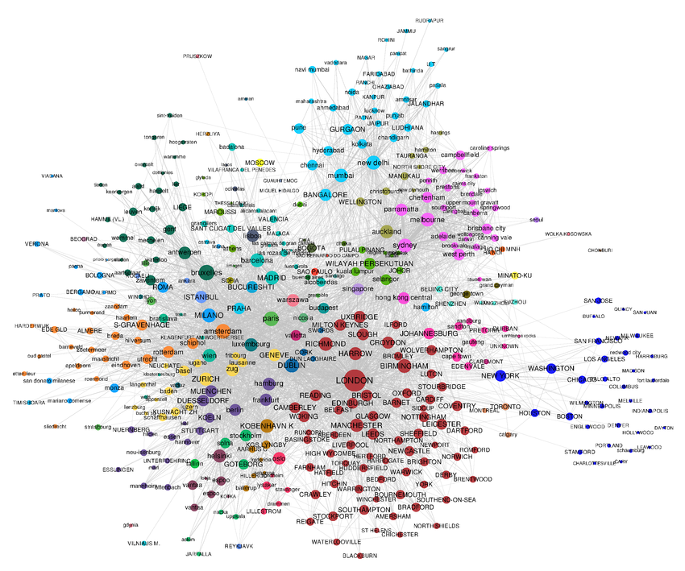
Øvelse II: Lav design med klynger
Formuler et forskningsdesign, hvor communities i netværk kunne være relevante at kortlægge

Slide 40
Vi vender tilbage til Interlocks i på onsdag
Hvordan ser de forskellige netværk ud i forskellige politiske økonomier
Noget af fokus vil ligge på at vi sammen ser på, hvordan forskellige europæiske erhvervseliter er forbundet internt (Cárdenas; Stokman & Wasseur; David & Westerhuis). Så læs inden!
Tekster:
Cárdenas, Julián. (2012) “Varieties of Corporate Networks: Network Analysis and FsQCA.” International Journal of Comparative Sociology 53, no. 4: 298–322.
Stokman, Frans N., and Frans W. Wasseur. (1985) “National Networks in 1976: A Structural Comparison.” s. 20-44 i Networks of Corporate Power: A Comparative Analysis of Ten Countries, Frans N. Stokman, Rolf Ziegler, & John Scott (red.). Oxford: Polity Press.
David, Thomas, and Gerarda Westerhuis. Kap 1. The Power of Corporate Networks: A Comparative and Historical Perspective. London: Routledge, 2014.

Slide 41
Virksomhedsstrategi i et netværksperspektiv, Forelæsning #14, 10. marts 2025
Spørgsmål?

